Slide 1
Selvbetjente systemer og valg av automatiseringsgrad
Dag Wiese Schartum, SERI

Slide 2
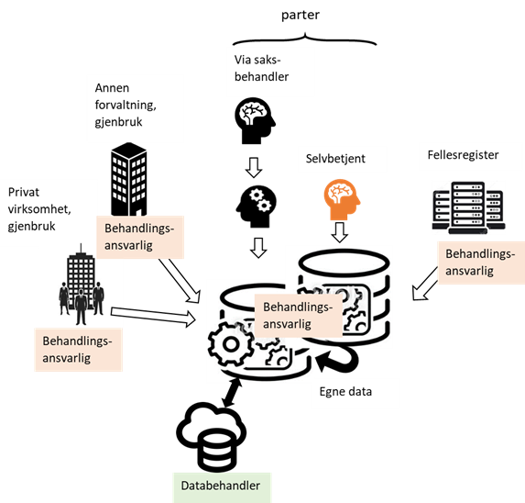
Om partens medvirkning i saksbehandlingen - selvbetjening
Selvbetjening
  Kan variere fra litt til mye
  Begrenser grad av automatisering
  Krever god beslutningsstøtte for å gi forsvarlig saksbehandling
Hensyn for selvbetjening
  Ansvarliggjøring av partene
  Involvering gir formidling av rettsinformasjon
  Kunnskapsinnhenting for forvaltningsorganet
  Demokratisk medvirkning
Hensyn mot selvbetjening
  Fare for trivialisering av rettsspørsmål (må gjøres «enkelt nok»)
  Faren for feil og misforståelser → veiledningsbehov, omgjøring mv
  Tid
  Sosiale ulikheter
Typer medvirkning
  Initiering av saken
  Inngi beslutningsgrunnlag (herunder korrigering av opplysninger forvaltningen har)
Betydningen av forsvarlighetsprinsippet

Slide 3
Automatisert versus manuell behandling
Er automatisering forsvarlig og ønskelig?
  Forutberegnelighet og effektivitet versus konkret rettferdighet
I hvilken grad er automatisering mulig?
  Skjønn (ikke-rettsstyrt vurdering innen en rettslig ramme)
  Plikt til å utøve konkret skjønn?
  Registrere resultater av skjønn
  Standardisering av skjønn (→ faste regler)
  Maskinlæring i stedet for skjønn? (som beslutningsstøtte)
  Skjønn i klageomgangen
Er det hensiktsmessig å automatisere alle deler av rettsanvendelsen?
  Bruksfrekvens
  Utviklingskostnader
  Betydningen for ansattes kompetanse
Hvordan skal forholdet mellom automatiserte og manuelle deler av saksbehandlingen være?
  Skal det være mulig å overstyre systemet manuelt?
  Hvilken betydning har systemet for adgangen til klage og omgjøring?

